Slide 1

Chapter 28.
그래픽 LCD

Slide 2
그래픽 LCD
텍스트 LCD
문자 단위 출력
도형, 이미지 출력은 불가능
그래픽 LCD
픽셀 단위 출력
도형, 이미지 출력 가능
128×64 해상도
KS0108 LCD 드라이버 칩을 포함한 그래픽 LCD

Slide 3
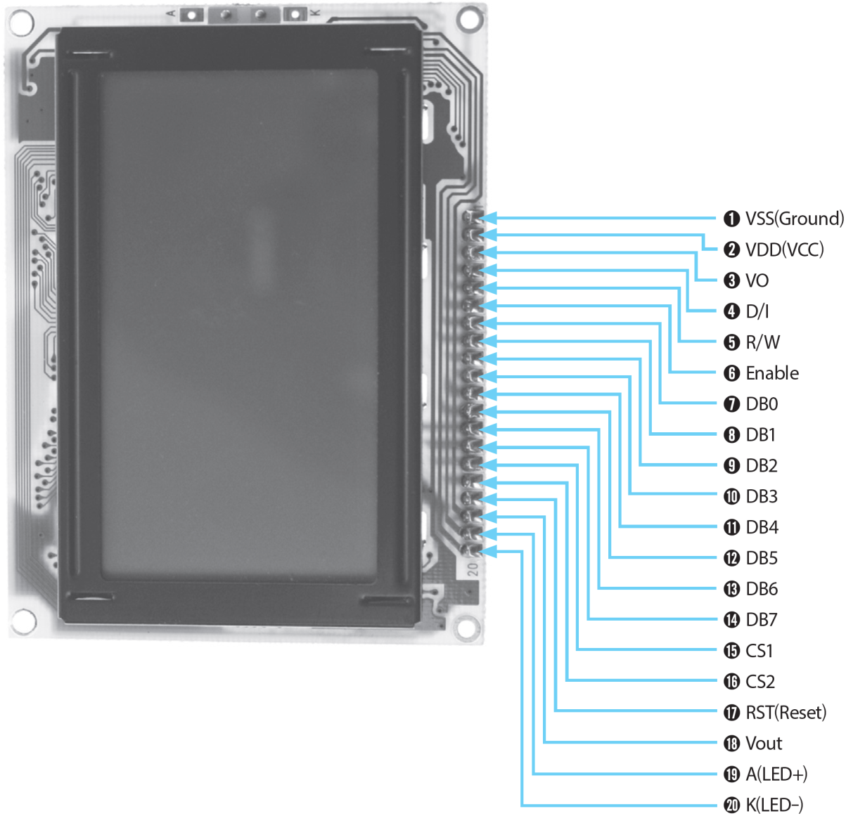
그래픽 LCD

Slide 4
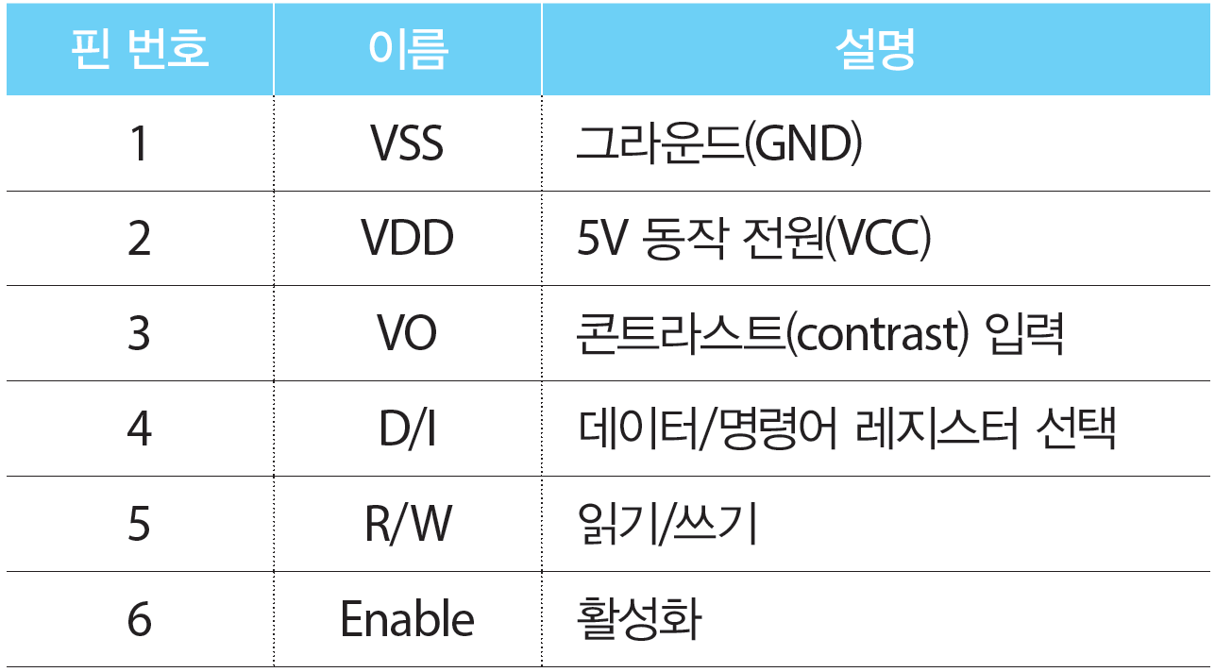
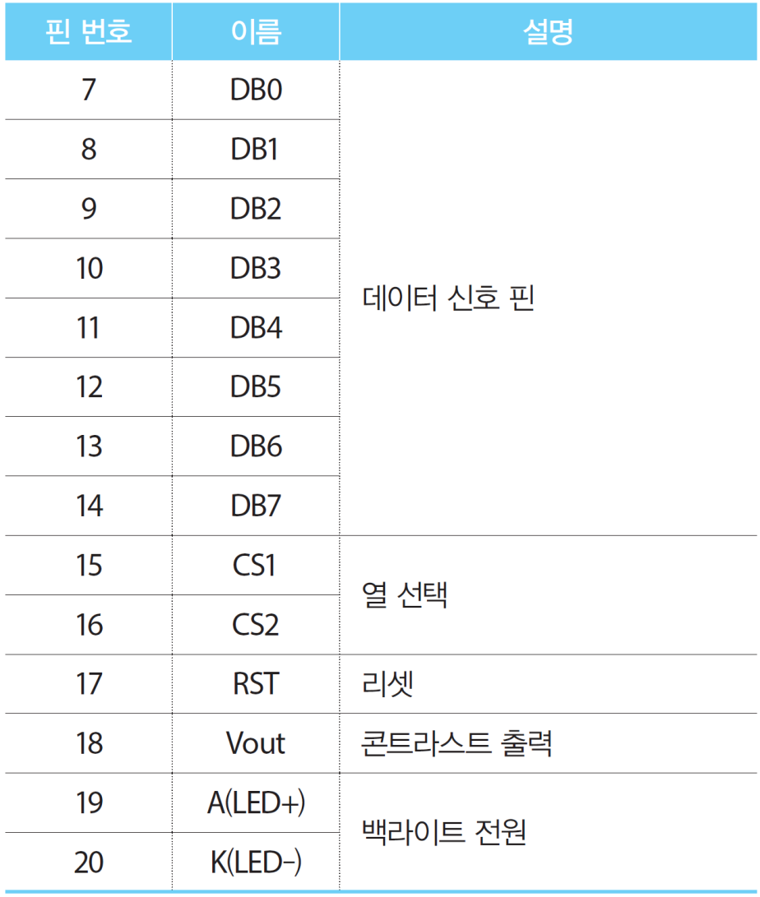
그래픽 LCD 핀 설명

Slide 5
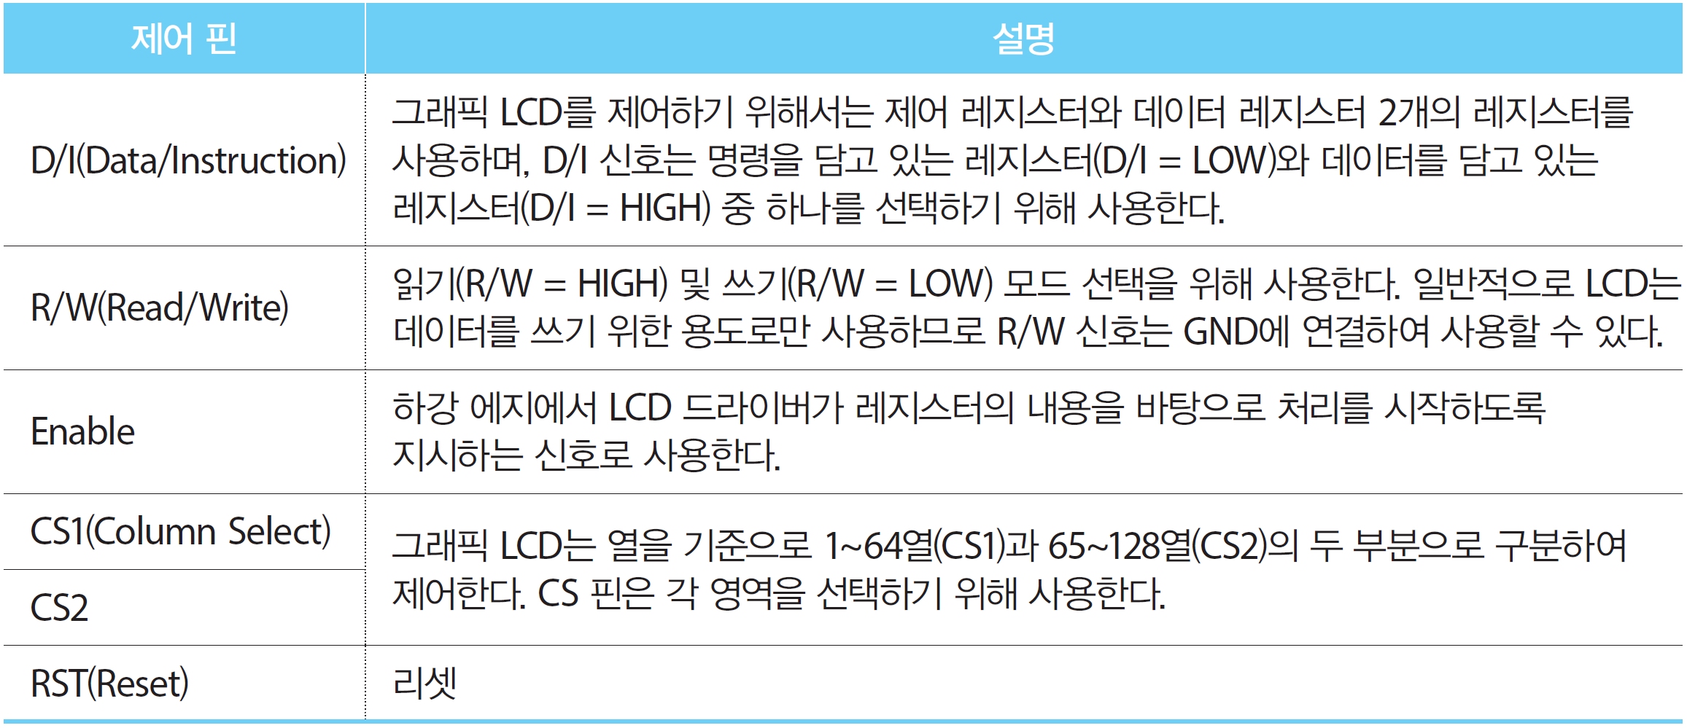
그래픽 LCD 제어핀

Slide 6
그래픽 LCD 연결 회로도

Slide 7
그래픽 LCD 라이브러리 사용 1
u8g 라이브러리 사용
솔루션에 그래픽 LCD 지원을 위한 별도의 프로젝트 생성
‘GCC C Static Library Project’ 선택

Slide 8
그래픽 LCD 라이브러리 사용 2
u8g 라이브러리의 모든 소스, 헤더 파일을 프로젝트에 추가

Slide 9
그래픽 LCD 라이브러리 사용 3
F_CPU 상수 정의
Properties → Toolchain → AVR/GNU C Compiler → Symbols’ 항목에 추가

Slide 10
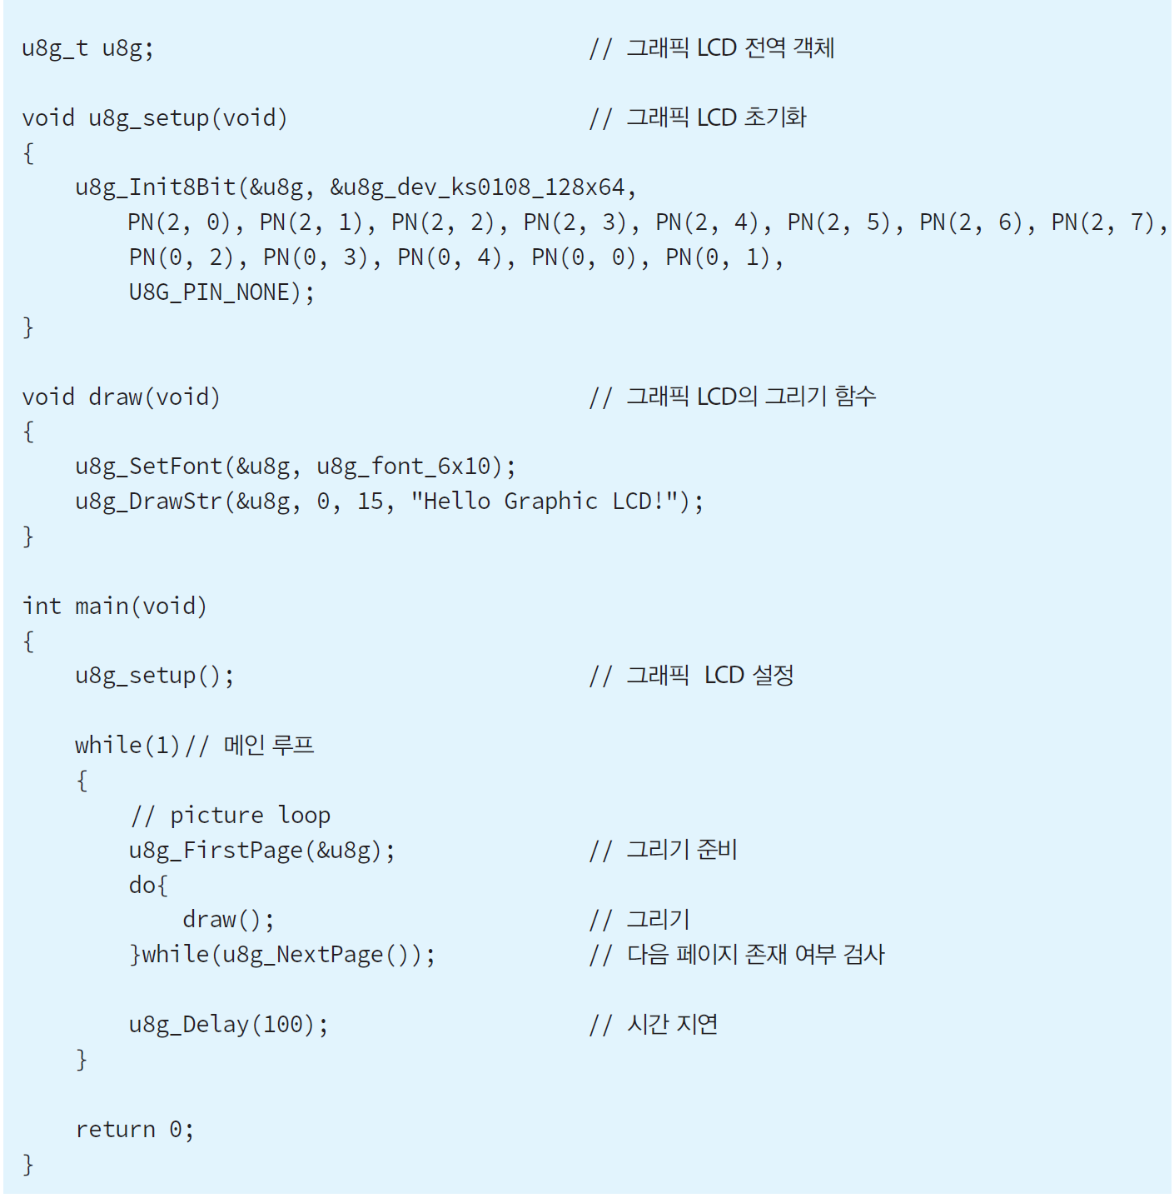
코드 28-1: GLCD 텍스트 출력

Slide 11
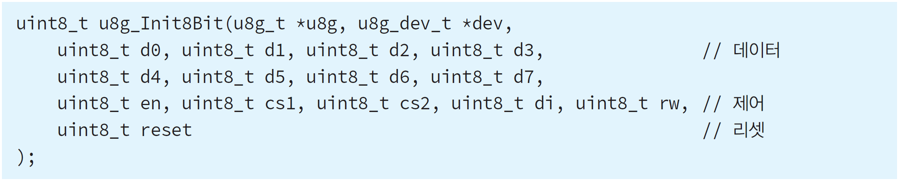
u8g 라이브러리 8비트 모드 초기화
핀 지정 매크로
포트 번호(포트 A부터 0)와 포트 내 핀 번호(LSB부터 0) 지정

Slide 12
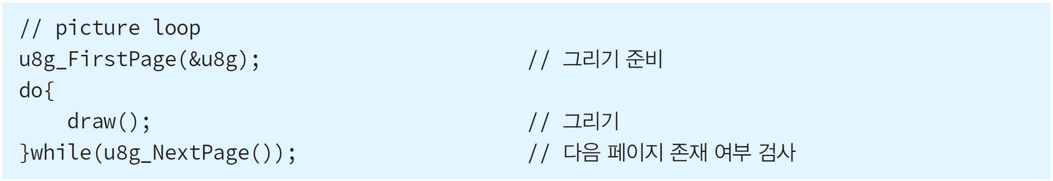
u8g 라이브러리 픽처 루프
메모리 사용 효율을 위해 전체 영역을 몇 개의 영역으로 나누어서 처리
한 번의 화면 출력을 위해 여러 번의 페이지 단위 출력 함수가 필요
실제 출력은 draw 함수에서 일어남

Slide 13
그래픽 LCD 라이브러리 사용 4
솔루션 내 프로젝트 사이의 연관성 설정
테스트 프로젝트를 u8g 라이브러리와 연결

Slide 14
그래픽 LCD 라이브러리 사용 5
u8g 프로젝트를 테스트 프로젝트에서 참고할 수 있도록 설정
Properties → Toolchain → AVR/GNU C Compiler → Directories → Include Paths → Add Item
Properties → Toolchain → AVR/GNU C Compiler → Libraries → Add Item
Properties → Toolchain → AVR/GNU C Compiler → Library search path → Add Item

Slide 15
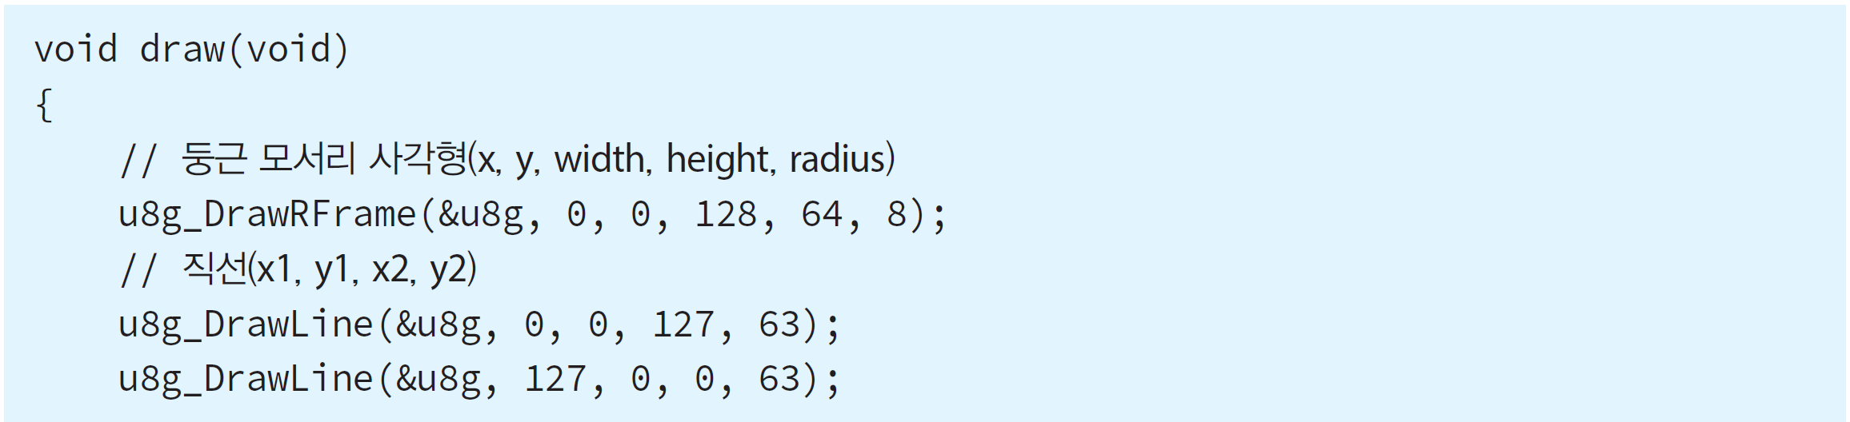
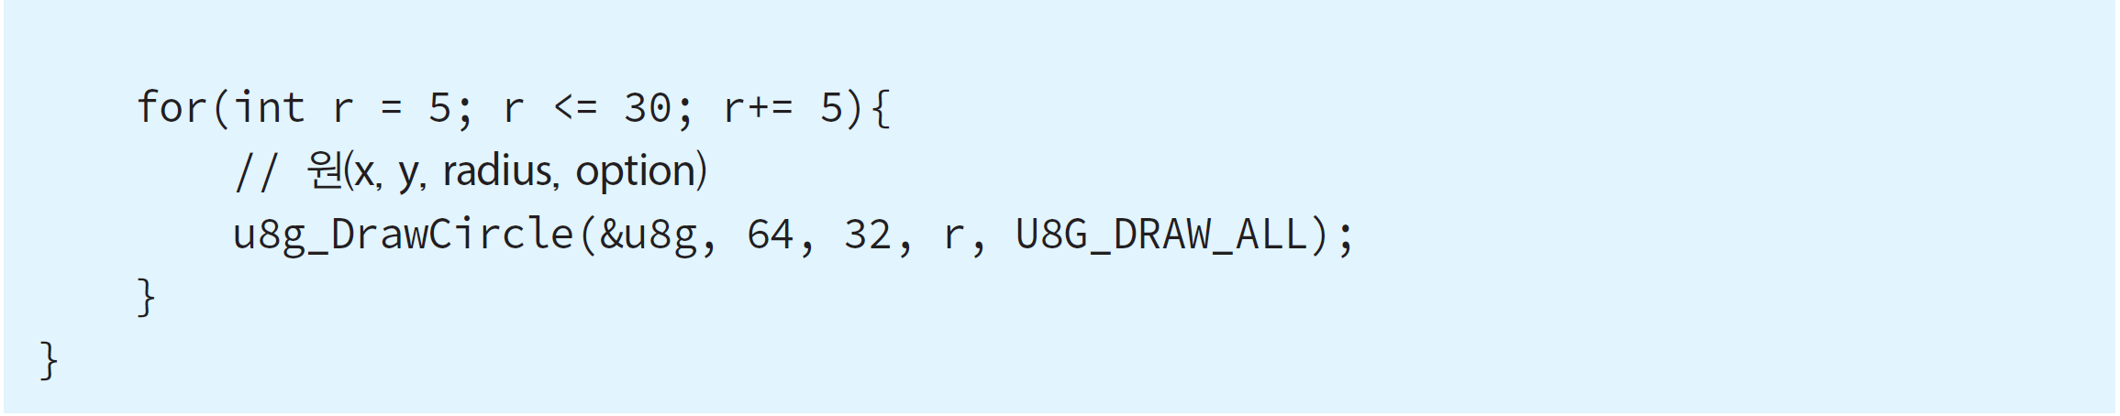
코드 28-2: 그래픽 출력

Slide 16
Thank you!!

